Slide 1
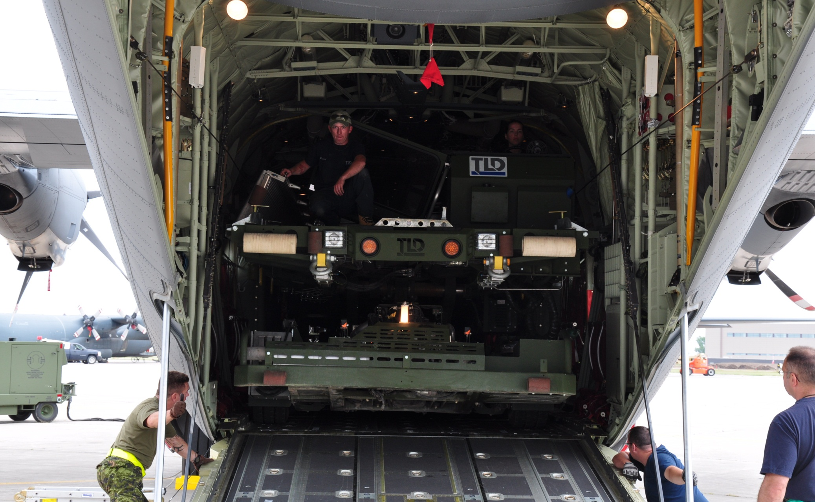
TLD Canada information
Novembre 2011
Notes:
Done

Slide 2
Introduction
Nouveaux arrivants
Principaux contrats
Résultats pour fin d’année 2011
Plan d’actions usines 2011 / réalisation
Perspectives 2012
Business plan 2013 2014
Plan d’actions usines 2012
Conclusion
Agenda

Slide 3
Nouveaux arrivants : Main d’oeuvre indirect
Achat : Sylvie Gagnon et Dennis Zheng
Comptabilité : Joëlle Sénéjoux
Nous sommes 119 au total, 75 dans les ateliers
Notes:
Done

Slide 4
Principaux contrats :
  27 929 UPS.
  10 929 China Eastern
  36 NBL Fedex
  119 + 55 LLTT
  13 loaders pour Nahco
  1 DBL
Commandes attendues :
  2 DBL pour Boeing (2012)
  2 à 5 transporteur pour BOEING (2013)
SHE – faits majeurs 2011

Slide 5
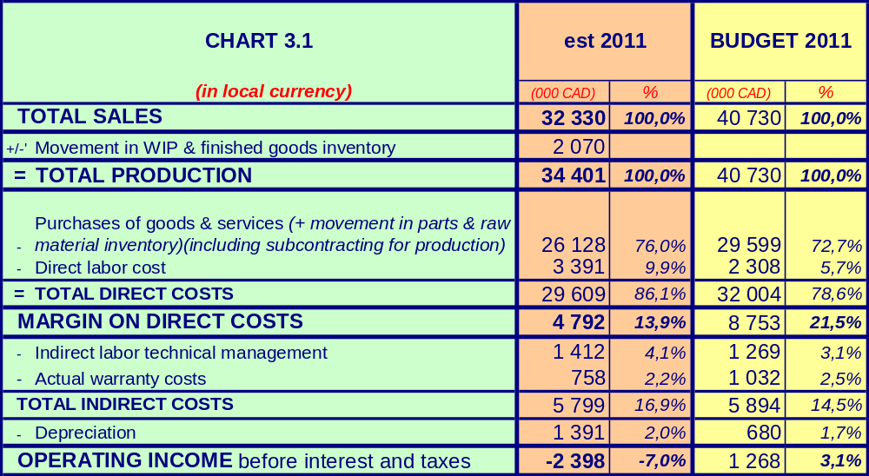
Résultat estimé à fin 2011
Revenu perdu :
6,2 M$ LLTT
1 M$ TMX-350
1,2 M$ TPX-100-E
Résultat perdu
6,2 M$ LLTT/1 M$ TMX/1,2 M$ TPX = 1,7M$
Taux de change (1,05) = 1 M$
PFA-50 = 0,5 M$
Impact plan = 0,4M$
Total = 3,6m$
Notes:
Done

Slide 6
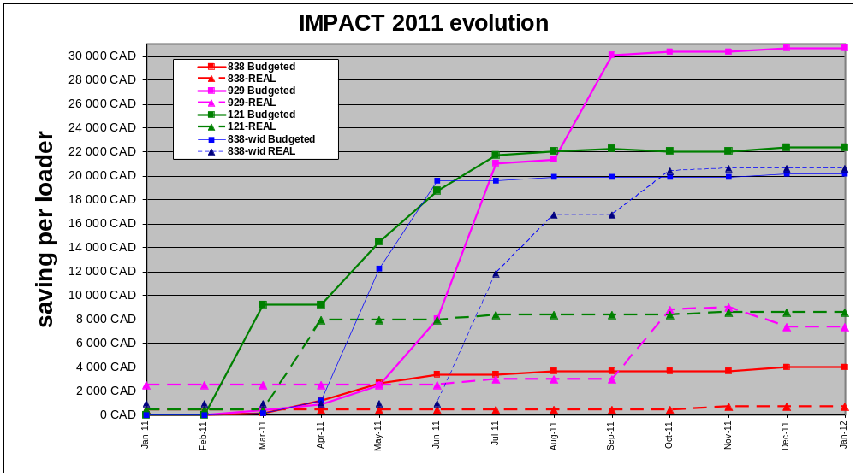
2011
LOADER IMPACT PLAN (In CAD)
Notes:
Done

Slide 7



Organisation 2011
Engineering :
  Utilisation des EAP pour le management des projets
  Utilisation des règles PACE (règle groupe depuis 2007)
  WC analyse par RME
Purchasing :
  Loader : plan impact
  PFA-50 / LLTT project
  Remplissage container
  Utilisation du MRP BAAN / SOP => amélioration des indicateurs logistiques
Production :
  121 – Target 100 h CANBUS Single pump
  838 – Target 100 h amélioration dessin + outillage
  PFA - Target 300 h grâce au volume
  Productivité sous ensemble
  programme 5S

Slide 8
PSM :
  Fiche comparative de la compétition
  Outils de vente
  Améliorer le support et la satisfaction client
HR :
  Reduction des couts de recrutement
  Gestion de la Convention collective
Finance :
  Management des inventaires
  Productivité administrative
Quality :
  Développement de la fonction VQC (first quality)
  Management qualité du programme master
  Focus sur le nb de SNAG / unité : beaucoup trop de reprise et trop de réclamation client sur les réglages usines. Utilisation du module CRABS / best Practice
Organisation 2011

Slide 9
Products & Projects in 2011
C-130
PFA-50
Notes:
Nicolas

Slide 10
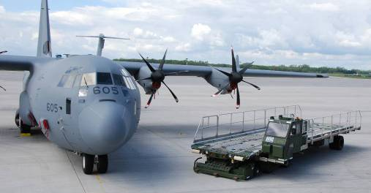
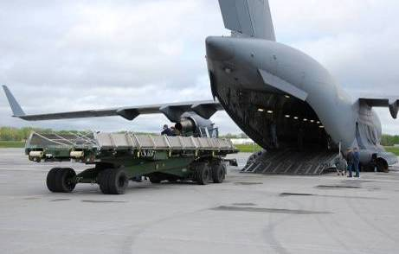
Products & Projects in 2011
PFA-50 Air transportability
C-17
C-130
Notes:
Nicolas

Slide 11
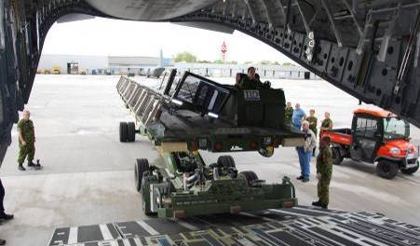
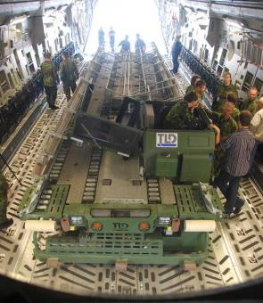
Products & Projects in 2011
PFA-50 Air transportability
C-17
Notes:
Nicolas

Slide 12
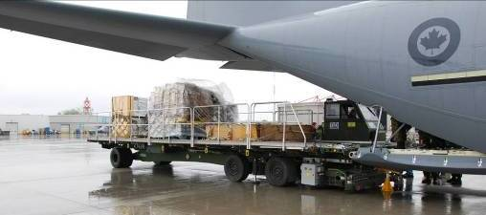
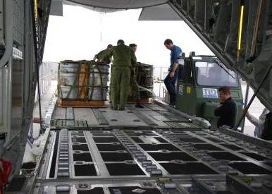
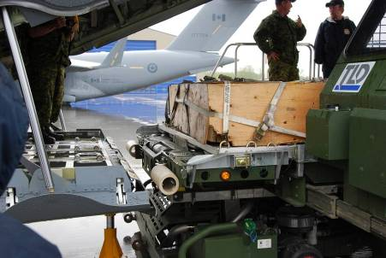
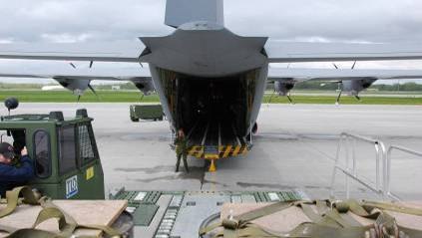
Products & Projects in 2011
PFA-50 Loading compatibility: load testing in CC-130J
Notes:
Nicolas

Slide 13
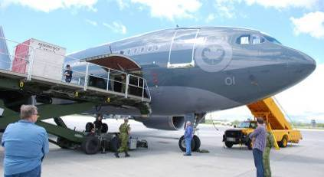
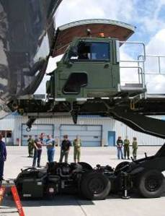
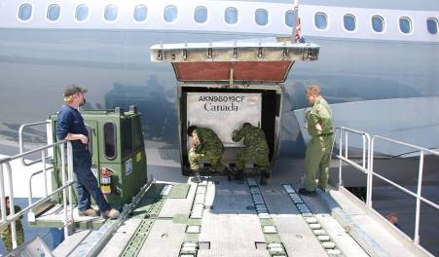
Products & Projects in 2011
PFA-50 Loading compatibility: load testing in Airbus 310
Notes:
Nicolas

Slide 14
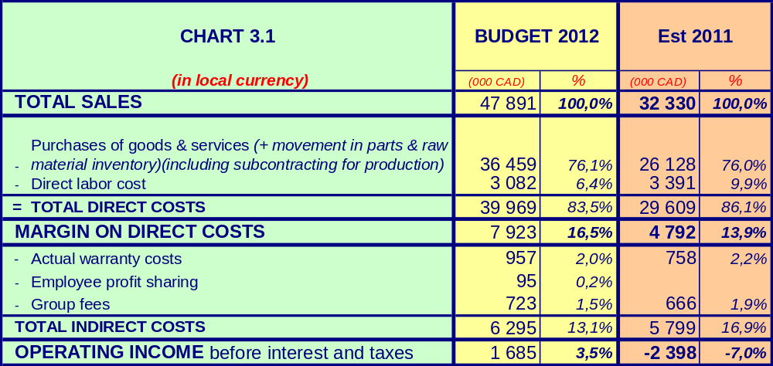
Budget 2012
Pourquoi y croire :
Carnet de commande plein
Moins d’inconnu technique
Taux de change budget 2012 0,98 (2011 à 1,05)
Notes:
Done

Slide 15
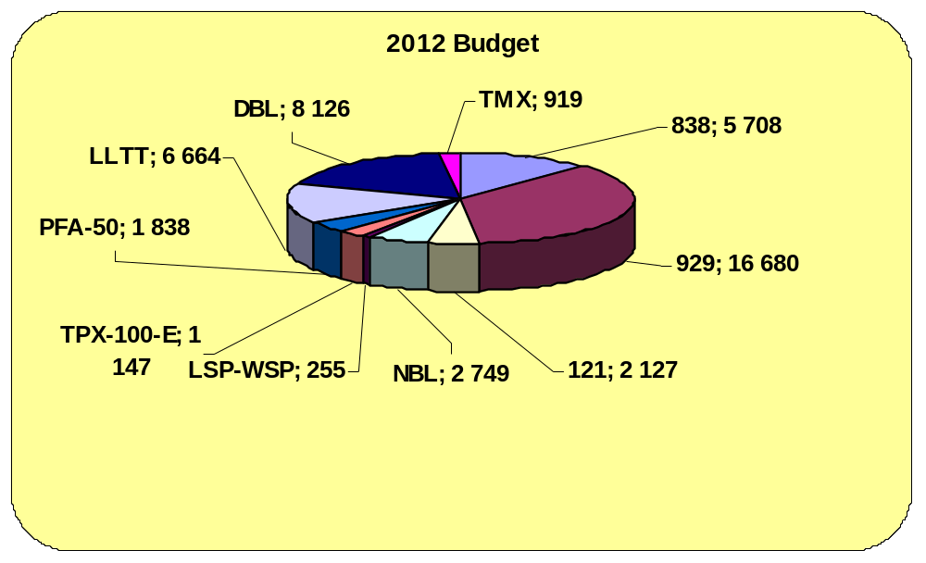
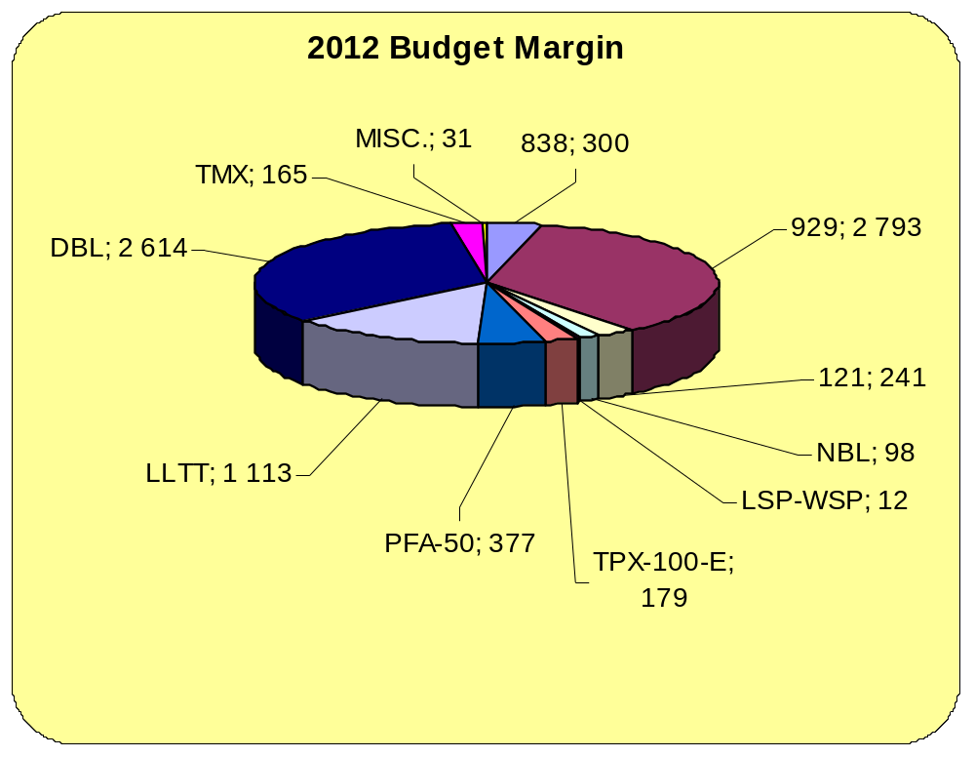
2012 Invoicing Forecast / Margin Contribution
Notes:
Done

Slide 16
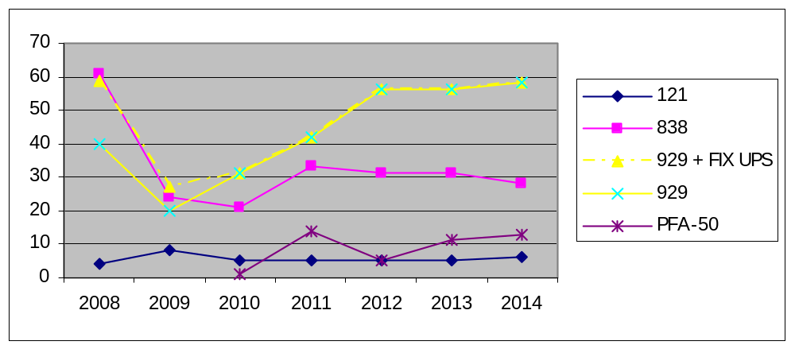
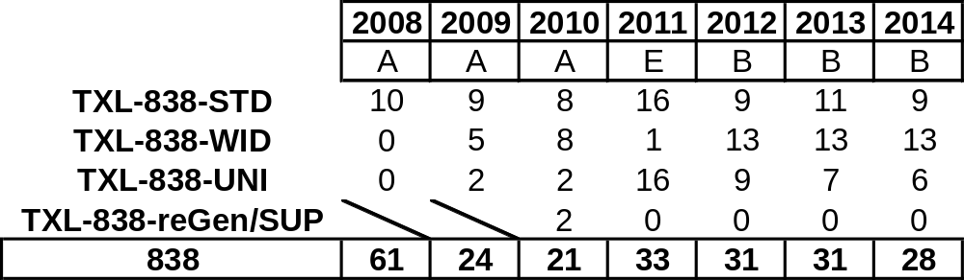
2012 Loader breakdown

Slide 17
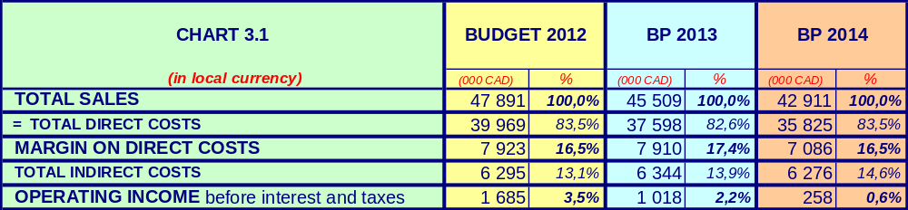
2013 & 2014 BP
Inclus 2 tranporters Boeing en 2013
Notes:
Done

Slide 18
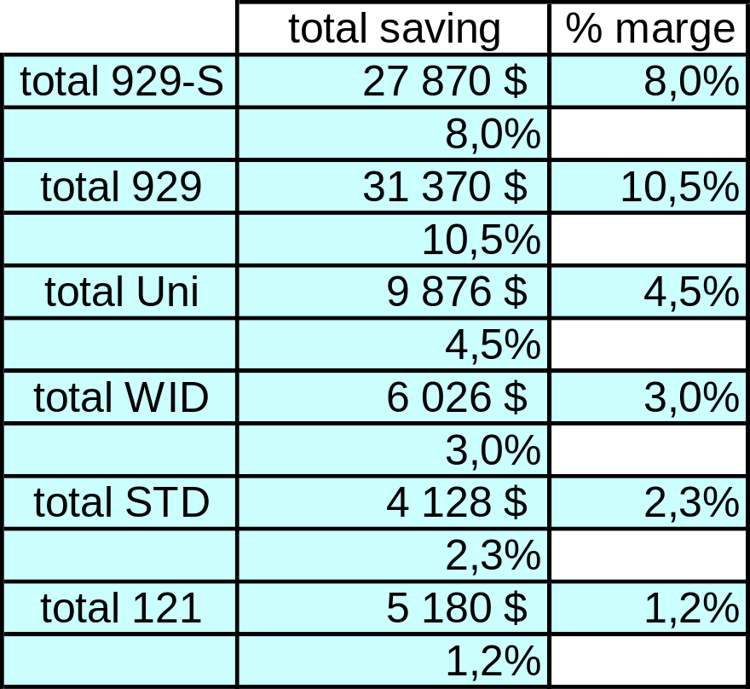
2012
LOADER IMPACT PLAN (In CAD)
Notes:
Done

Slide 19
Engineering 2012
DBL-F2 : en cours
TMX-350 : fait
Convergence Documentaire et Chapitre 4 En cours
36 tons loader 121S Sem 1
838 saving Sem 1
Notes:
Done

Slide 20
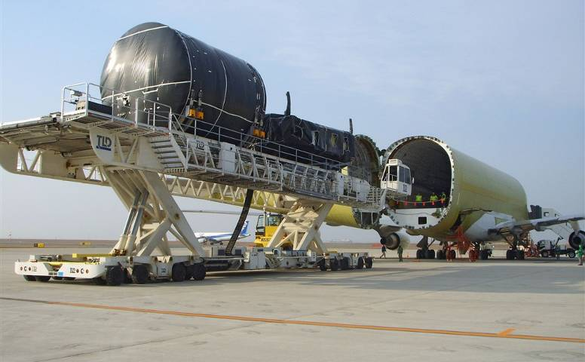
DBL-110 (F2)
Notes:
Nicolas

Slide 21
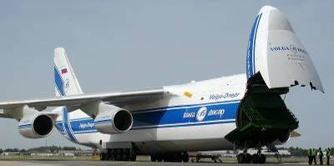
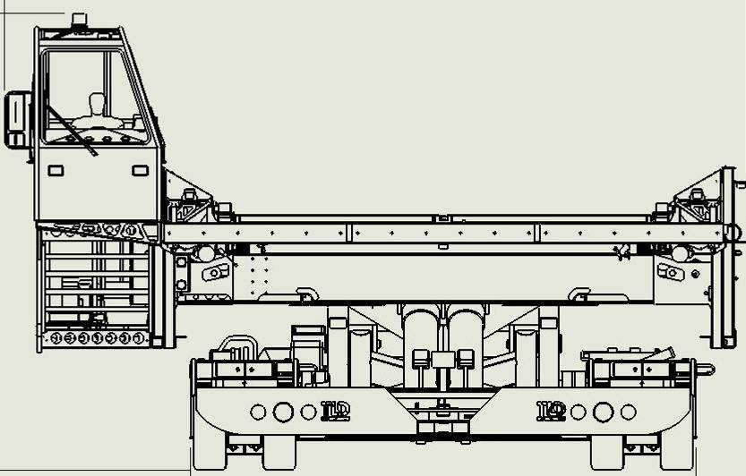
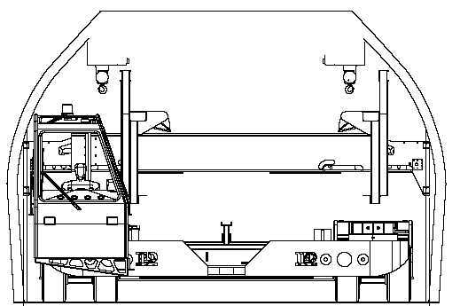
DBL-110 (F2)
Improvement since the last generation
Air-transportabililty :
  Reducable of 2.3 meters to enter
  in the Antonov-124
Notes:
Nicolas

Slide 22
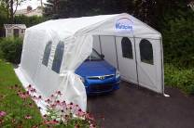
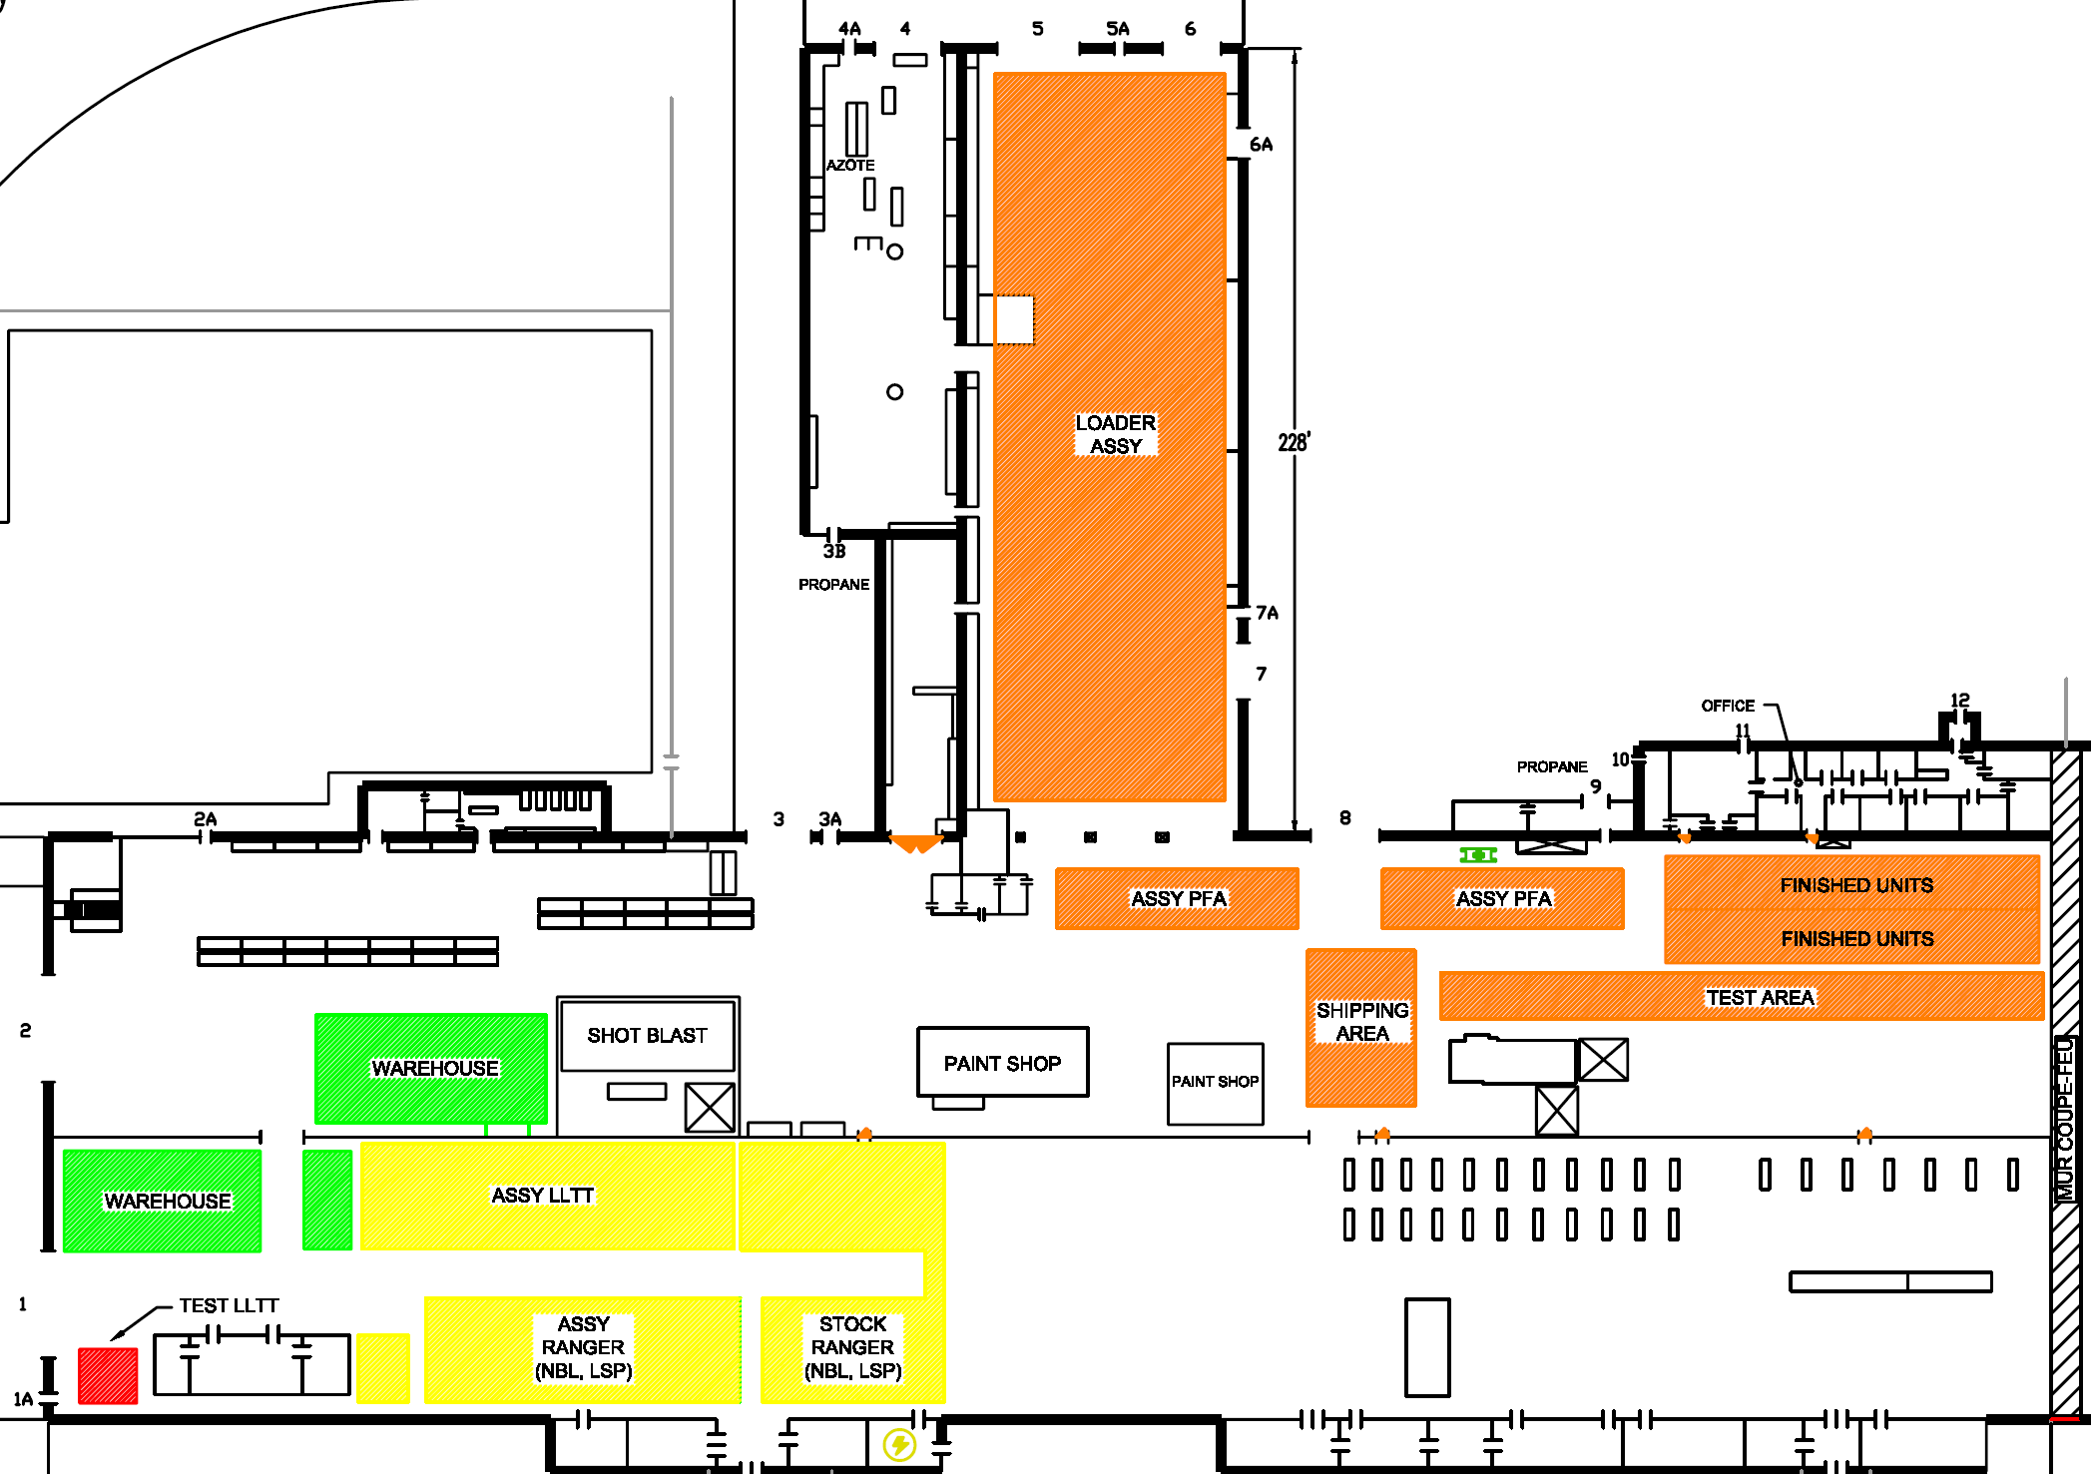

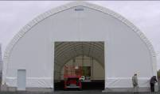
Temporary Warehouse
Inventory
Temporay warehouse
Inventory
Temporary Warehouse
Loader
Warehouse
DALKOTECH
Weldment Supplier
PFA
Shipping area
PFA
RANGER /
LLTT
Shipping area
Warehouse
Test Area
Warehouse
DBL
Office
TLD CANADA – PLANT LAYOUT
Notes:
Nicolas

Slide 23
Industrial organization 1/2
Engineering :
  Projet gérer par EAP
  Garantie / RME
  Hoses tubing gestion par BOM
Achat :
  Loader impact plan de Chine
  container + taux remplissage
  Slow Moving / 2 (300k$)
  Consommable réduction coût (consommation et prix)
  Benchmark : NBL Sub ass / GS et local
Production :
  Indicateurs management (Crabs/Snag, Ratio heures)
  Outbound et livraison magasin avec bacs plastiques
  Peinture barils de 45 gallons
  Consommable management (moins 30k$)
  Tubing & Painting production KPI
  + 1 superviseur sur équipe finale (100% machines)

Slide 24
PSM :
  Outil comparatif de la Compétition
  Outils vente Loaders
HR :
  Training programme pour usine
  Procédure formation nouveaux employés
Finance :
  Inventaire : amélioration / management
  productivité Ressources
Quality :
  first quality des fournisseurs
  Master program quality : management
  Focus sur SNAG / unit (Crab)
  audit Best practices par le management
Industrial organization 2/2

Slide 25
SHE Risk & opportunities
Risques et faiblesses :
Taux de change
30% du budget sur programme spécial (LLTT, DBL)
Dépendance GST
Experience de l’équipe achat
Forces et opportunités :
Changement d’équipe bénéfique
Gamme produit : 8 lines
Partenriat Boeing sur 3 ans
Évolution marges loader

Slide 26
Conclusion
2012
Achat des structures de Chine est toujours clé
Trouver des sous-traitants alternatifs en mécano-soudés
LLTT : production sur orbite
Notes:
Done

Slide 27
Support
Quality
Innovation
Our continuous common goals
Notes:
Done

